Slide 1

原核细胞和真核细胞的区别
比较项目 | 原 核 细 胞 | 真 核 细 胞
大小
主要 区别
细胞壁
细胞质
较小
较大
无以核膜为界限的细
胞核，有拟核
有以核膜为界限的细胞核
植物细胞有，主要成分是
纤维素和果胶；动物细胞
无；真菌细胞有，主要成
分为多糖
有，主要成分是糖类
和蛋白质
有核糖体，无其他细
胞器
有核糖体和其他细胞器

Slide 2
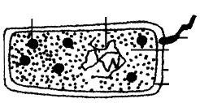
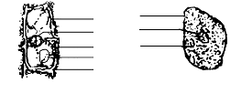
比较项目 | 原 核 细 胞 | 真 核 细 胞
DNA存 在形式
增殖方式
可遗传变 异方式
模式图解
细胞核中：和蛋白质形成
染色体
细胞质中：在线粒体、叶
绿体中裸露存在
拟核中：大型环状、裸露
质粒中：小型环状、裸露
无丝分裂、有丝分裂、
减数分裂
二分裂
基因突变、基因重组、
染色体变异
基因突变
核糖体
拟核
鞭毛
细胞膜
细胞核
细胞质
细胞质
细胞壁
液泡
细胞膜
细胞壁
洋葱表皮细胞
人口腔上皮细胞

